Slide 1


实习实践管理平台
操作指南
课程负责人（实习计划设置）
www.xybsyw.com

Slide 2
目录
01
平台角色和流程概述
02
登录指南
CONTENTS
校友邦平台角色介绍和整体流程概述
教师账号如何登录
03
实习计划设置
04
实践基地管理
设置实习计划的流程
实习基地/实习点录入、使用和管理
05
06
统计报表
移动端功能介绍
实习数据的查看、统计和导出
移动端操作指南

Slide 3


平台角色和流程概述
校友邦平台角色介绍和整体流程概述
01
PART

Slide 4
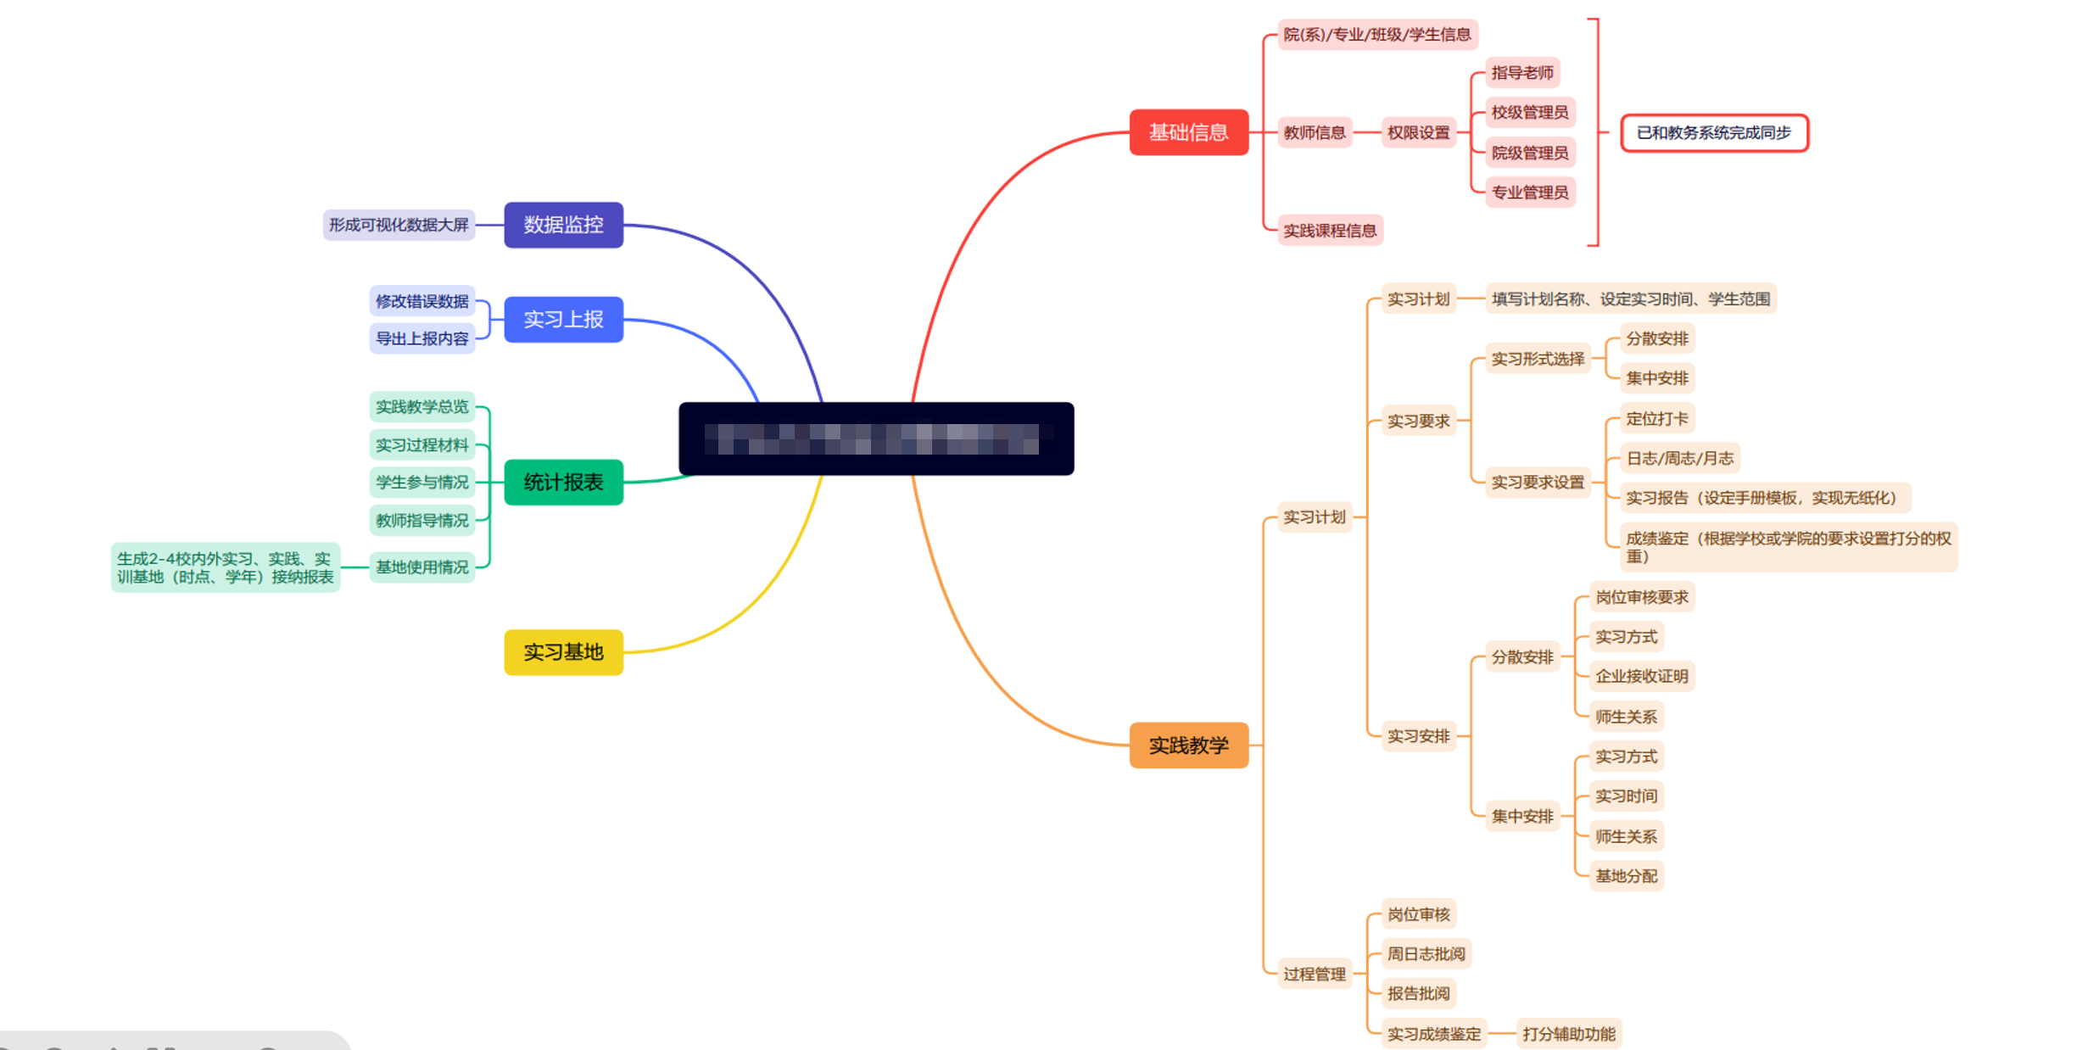
1.1 平台流程图

Slide 5
1.1 平台角色-按账号权限
1.2 平台角色-按账号权限
1、提交实习岗位或报名项目；
2、签到考勤；
3、提交过程材料（周日志等）和实习报告；
4、提交成绩鉴定等。
学生
1、岗位、报名审核；
2、签到考勤查看提醒；
3、周日志和实习报告批阅、实习成绩鉴定；
4、部分统计信息查看。
指导老师
实习负责人
（管理员、实习负责老师）
1、发布实习计划（选择实习形式、制定实习要求， 编辑实习项目、关联指导老师）
2、实践基地管理；
3、查看统计报表等。
1、导入基础信息；
2、查看统计报表等。
教务管理（管理员）

Slide 6
02
登录指南
教师账号如何登录
PART

Slide 7
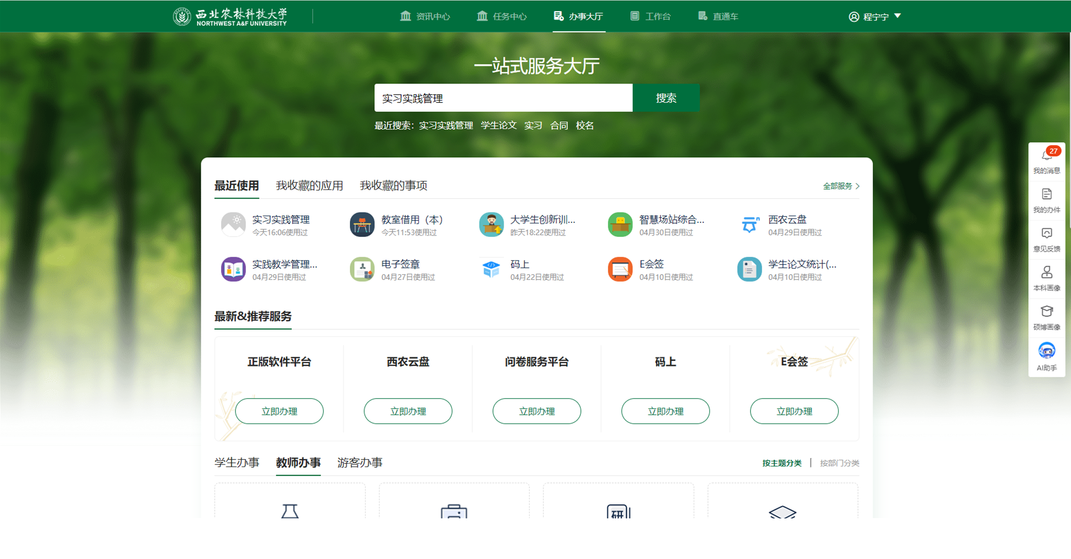
2.1电脑端登录
进入学校办事大厅，搜索实习实践管理，选择第一个进入系统。

Slide 8
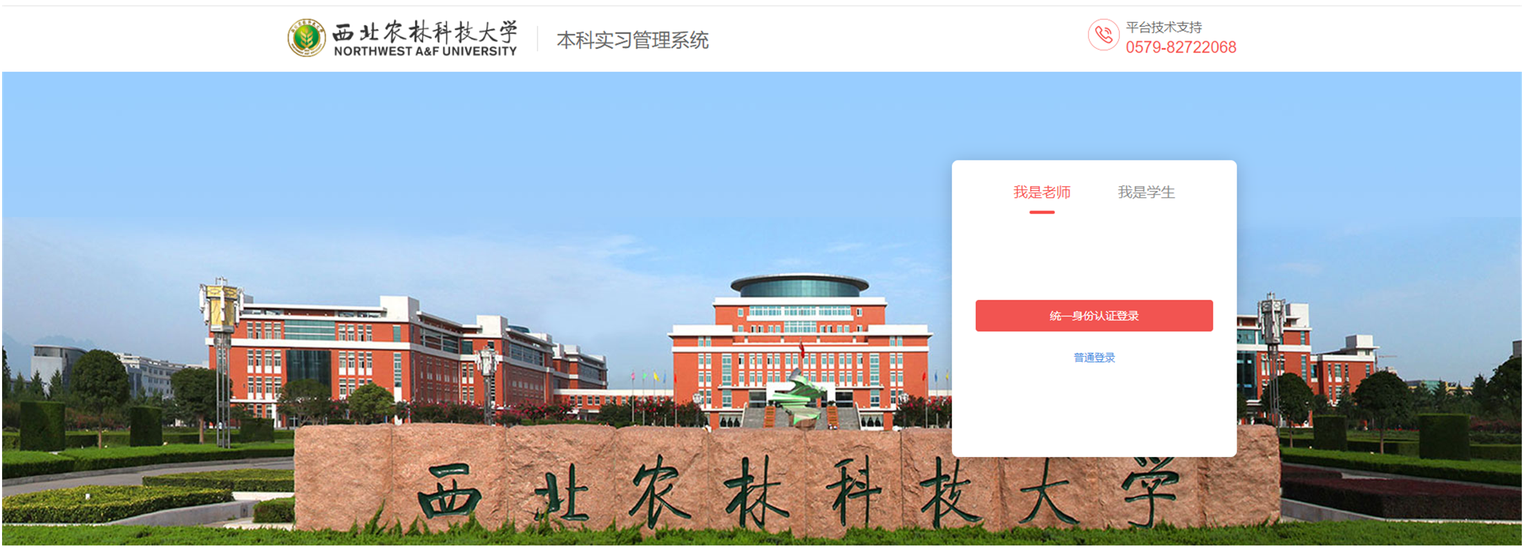
2.1电脑端登录
进入学校办事大厅，搜索实习实践管理，选择第一个进入系统。

Slide 9
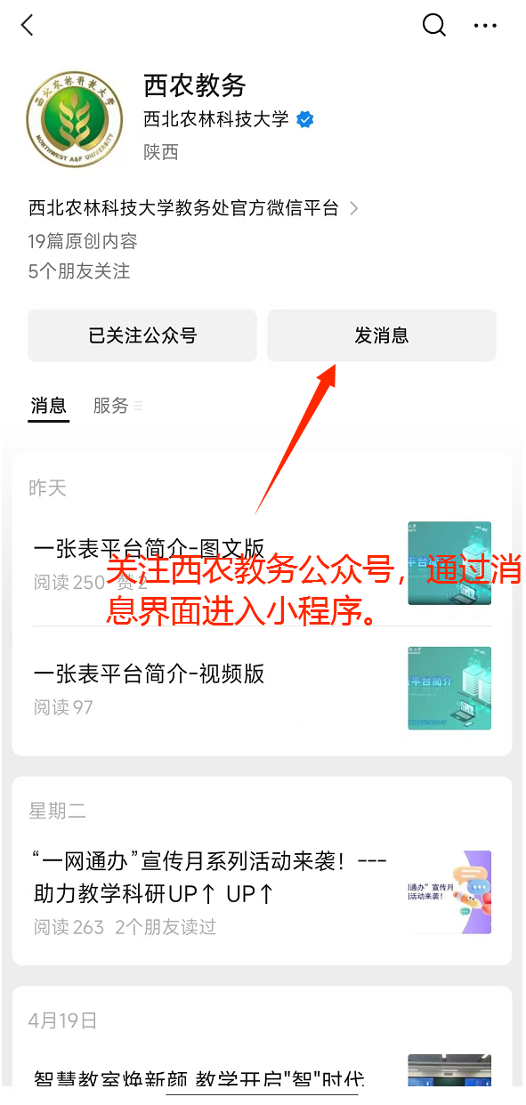
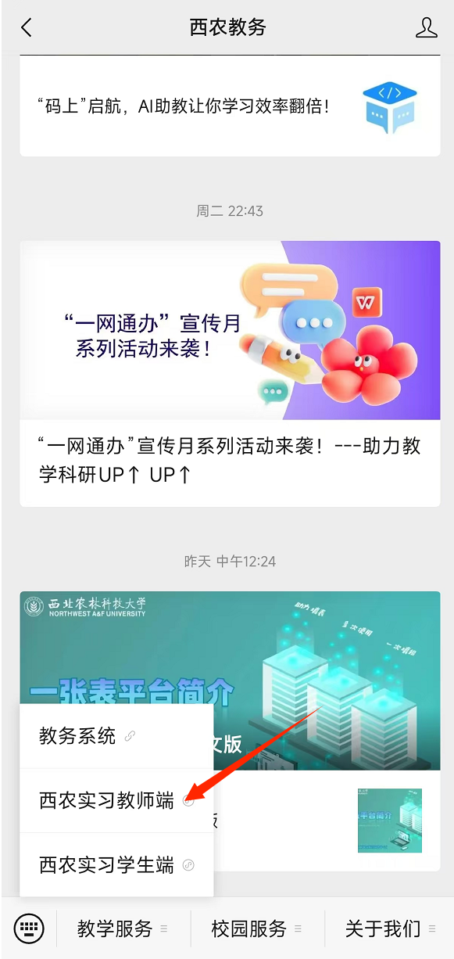
2.2移动端登录小程序-工作台

Slide 10
03
实习计划设置
设置实习计划流程
PART

Slide 11
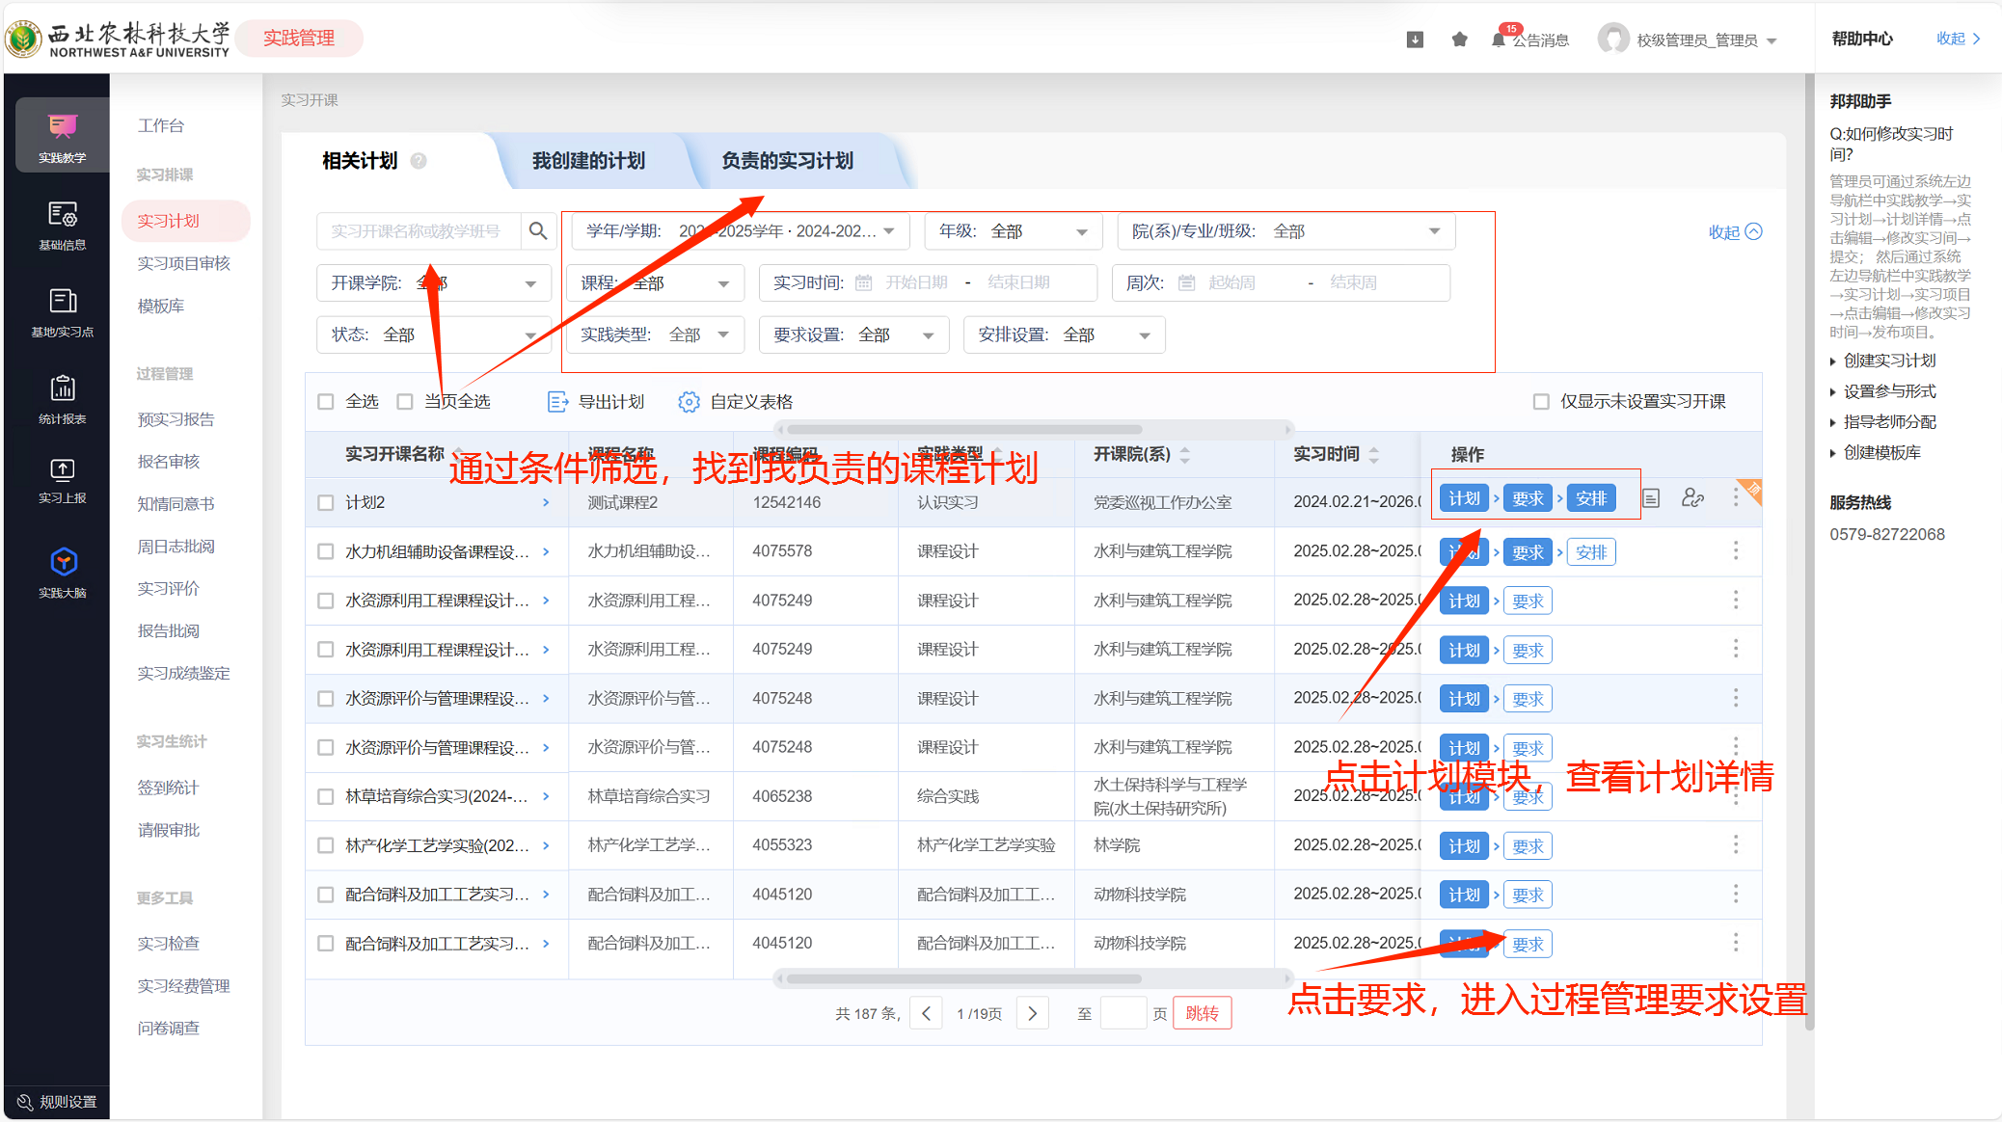
3.1实习计划设置

Slide 12
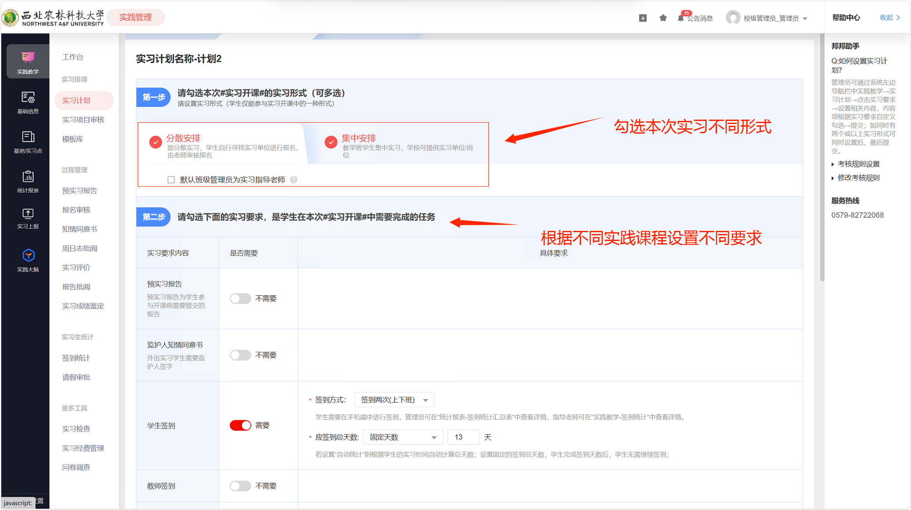
3.2实习要求设置

Slide 13
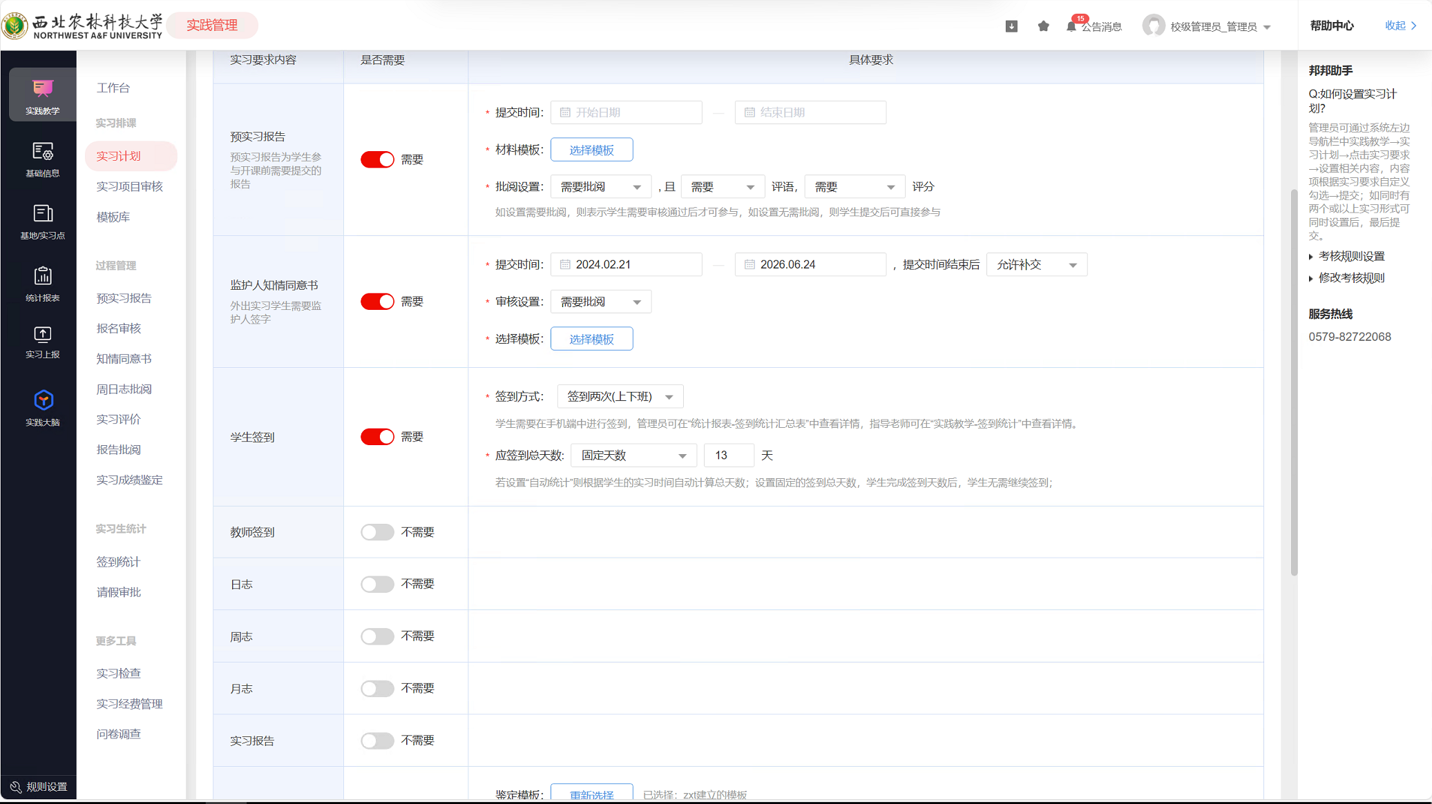
3.2实习要求设置

Slide 14
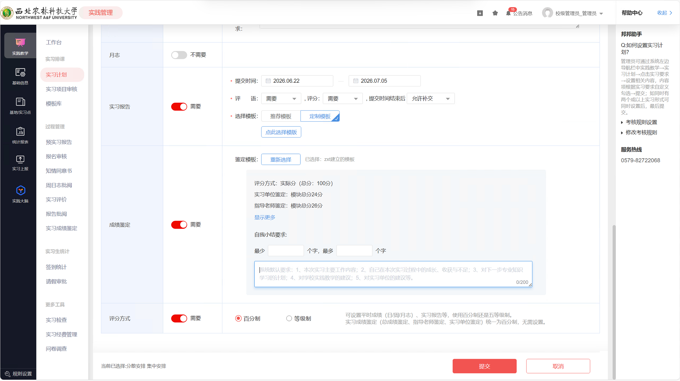
3.2实习要求设置

Slide 15
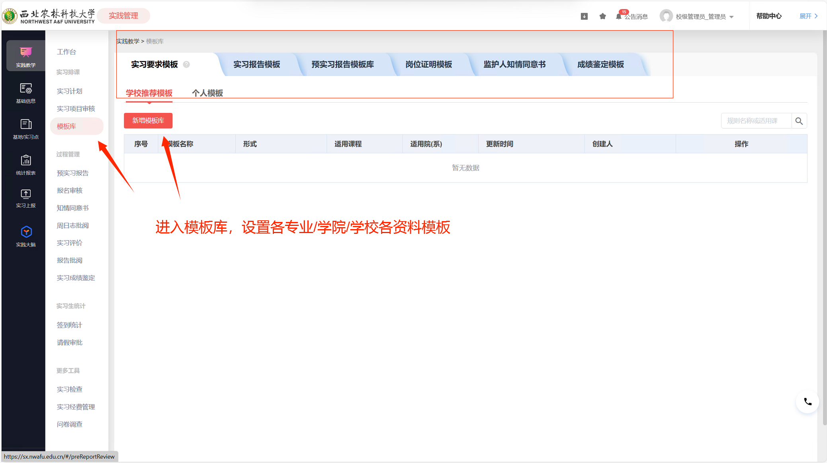
3.2模板设置

Slide 16
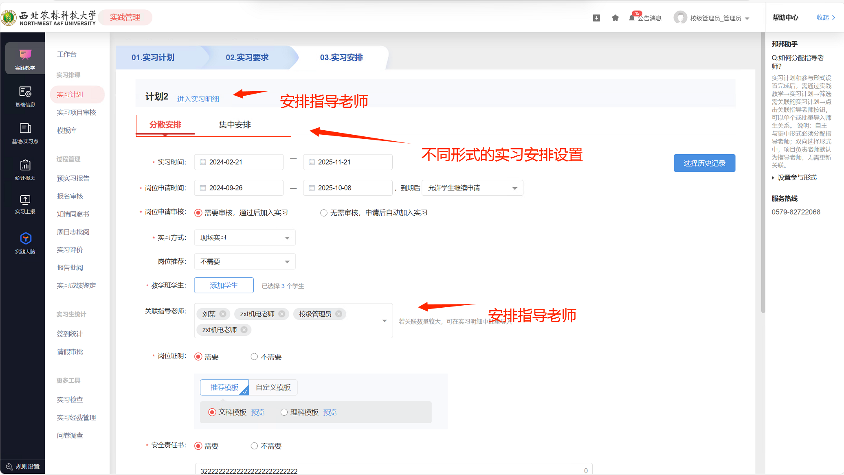
3.3实习安排设置

Slide 17
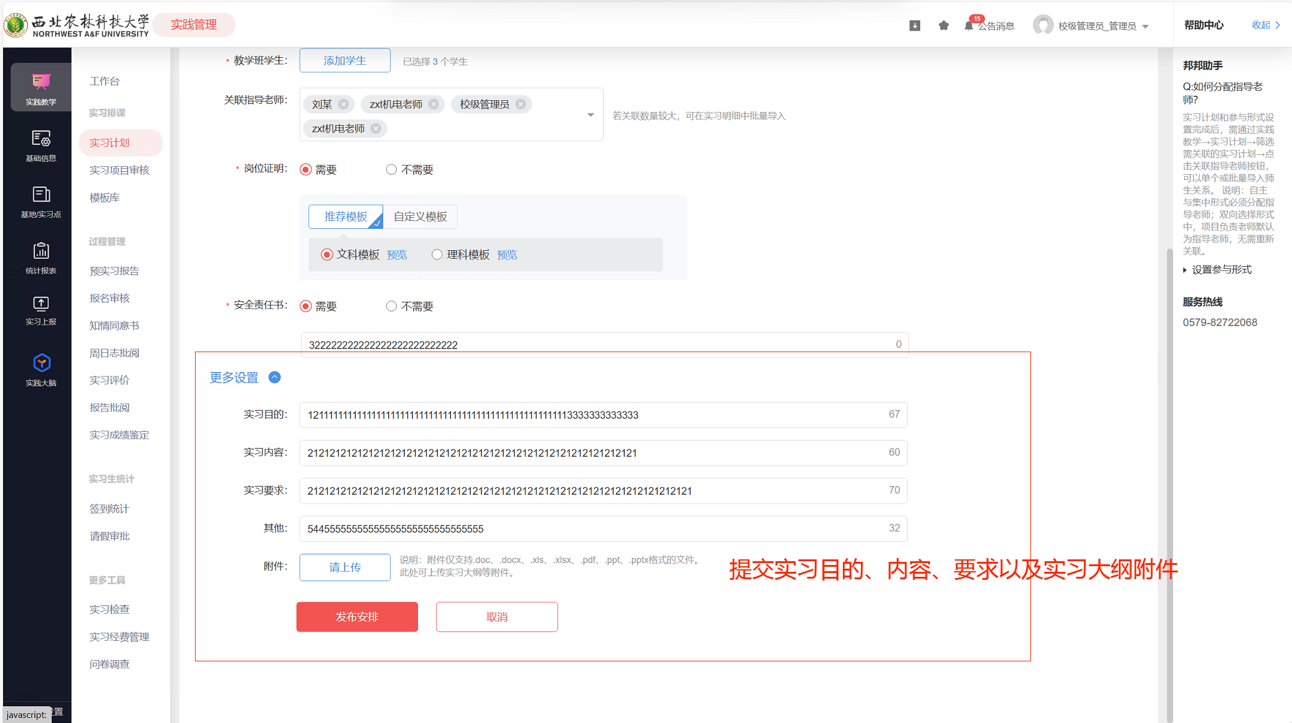
3.3实习安排设置

Slide 18
04
实践基地管理
实践基地/实习点的录入、使用和管理
PART

Slide 19




















4.1实践基地管理

Slide 20
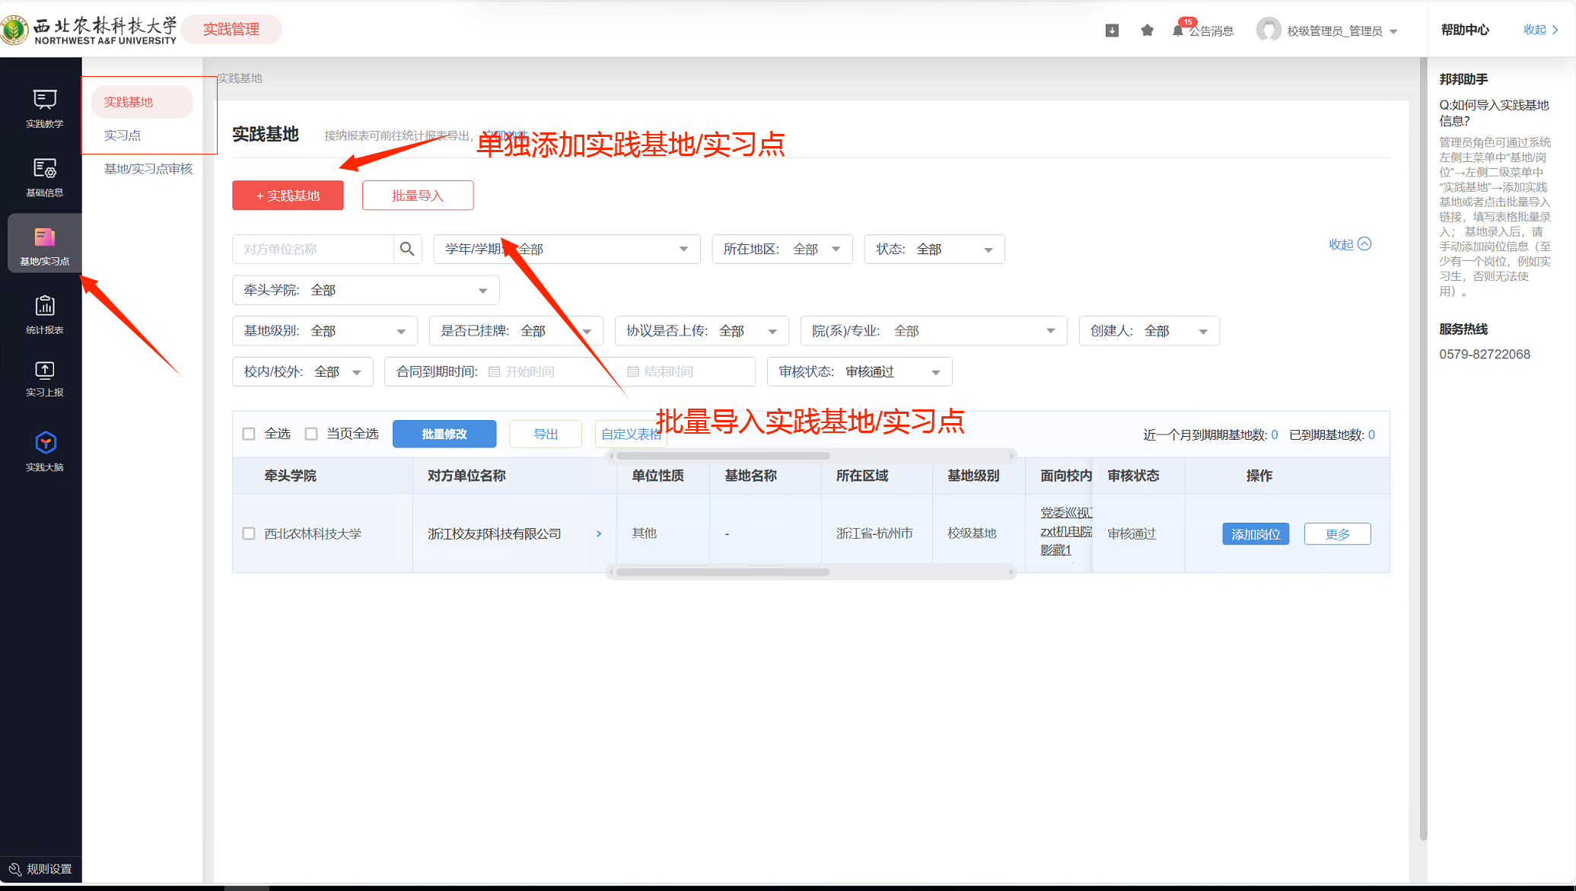
4.1实践基地管理

Slide 21
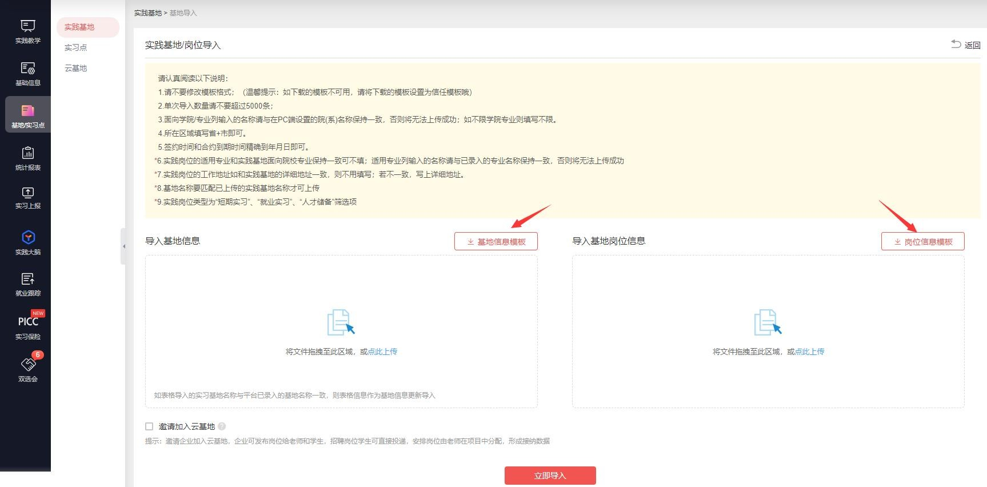











3.2实践基地管理
基地/实习点名称请用实习单位完整名称或正确 的统一社会信用代码，以避免同一个单位对应 多个实习基地/实习点的情况

Slide 22
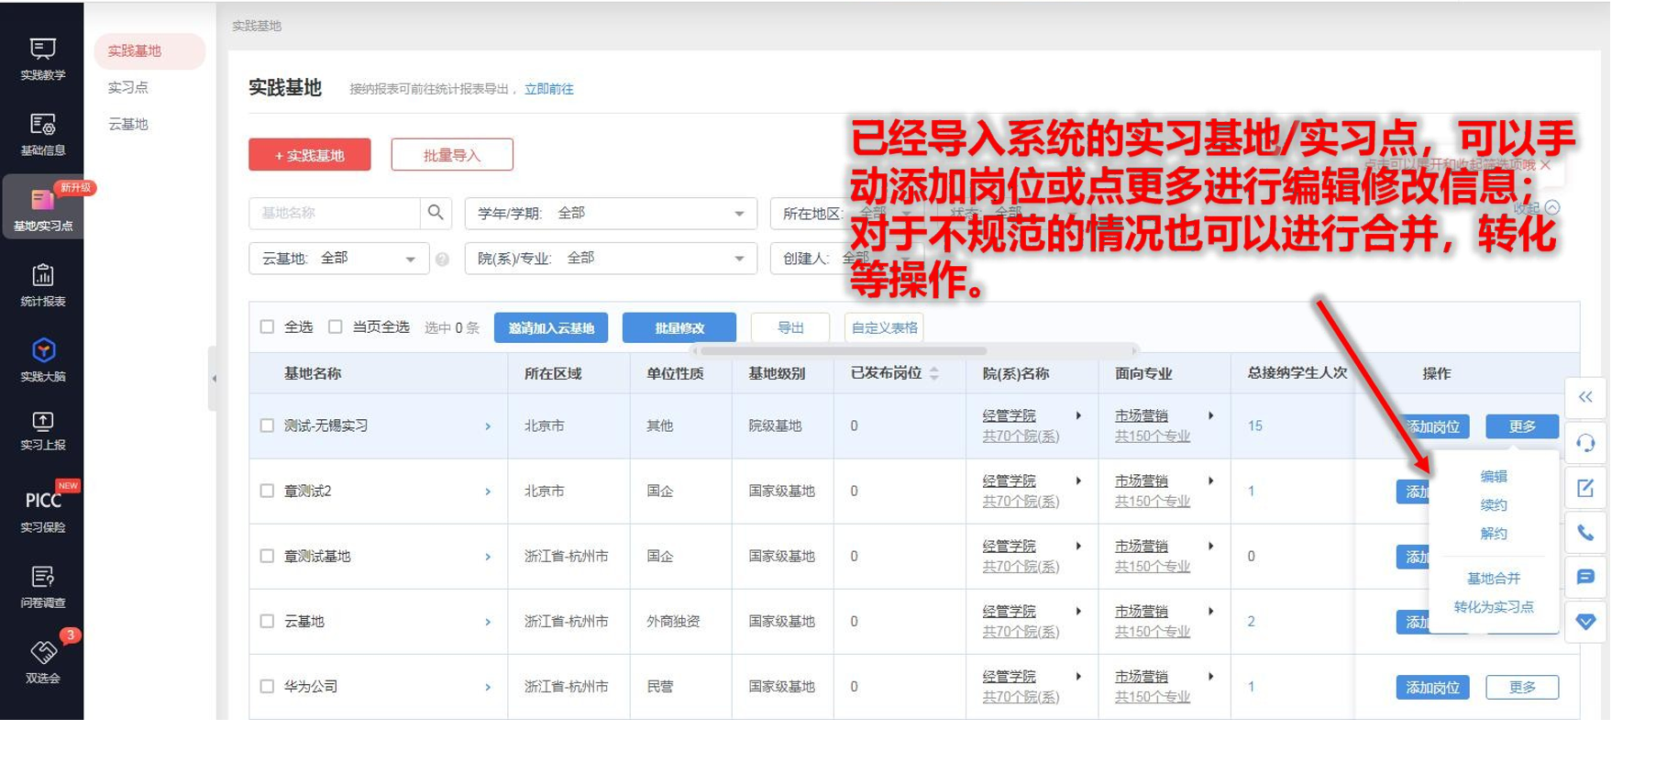
4.1实践基地管理

Slide 23
05
统计报表
实习数据的统计、查看和导出
PART

Slide 24






















5.1统计报表

Slide 25
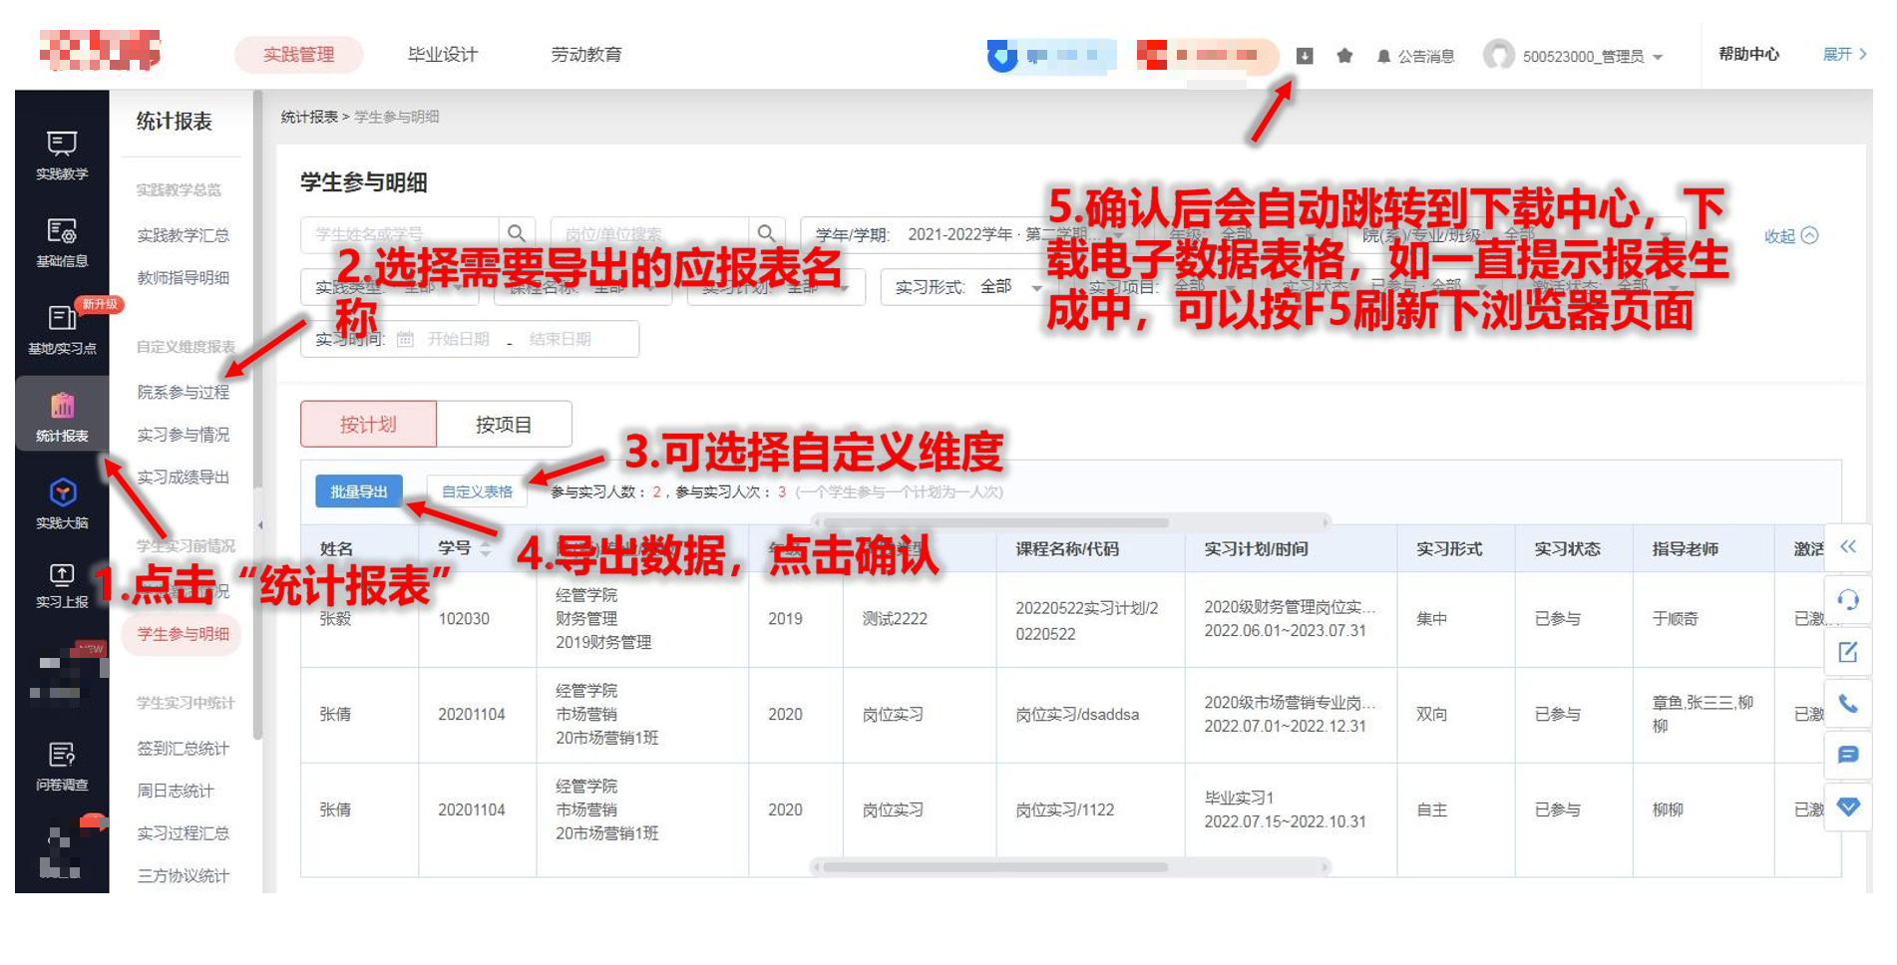
5.1查看统计报表

Slide 26
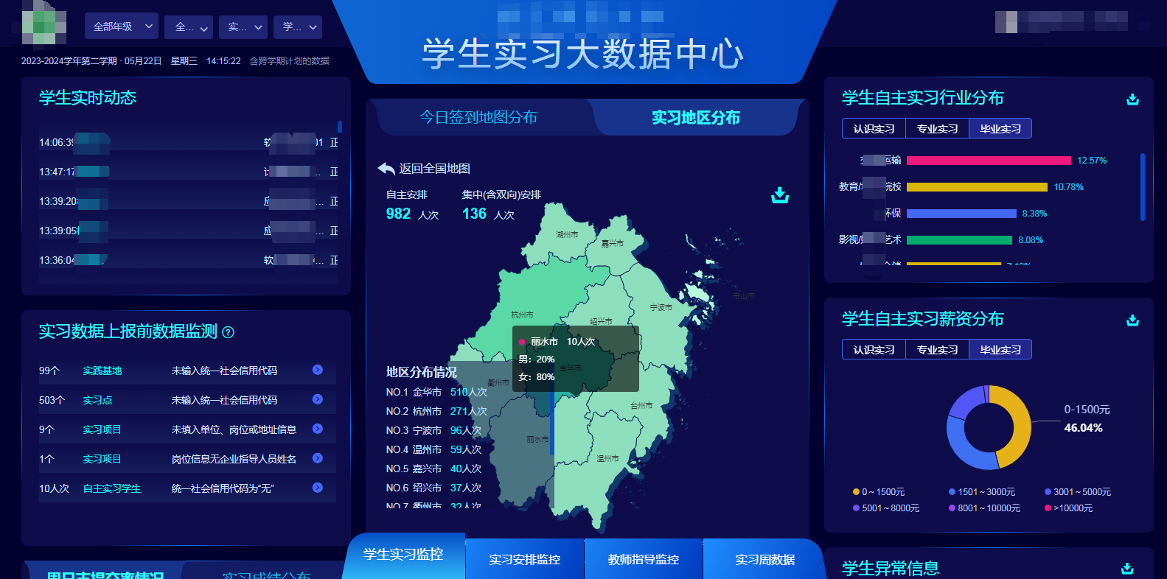
5.2实习数据监控.6 数据监控大屏（专业版）
3.点击下方四个模块查看实时数据

Slide 27
06
移动端操作
微信小程序端的操作说明
PART

Slide 28
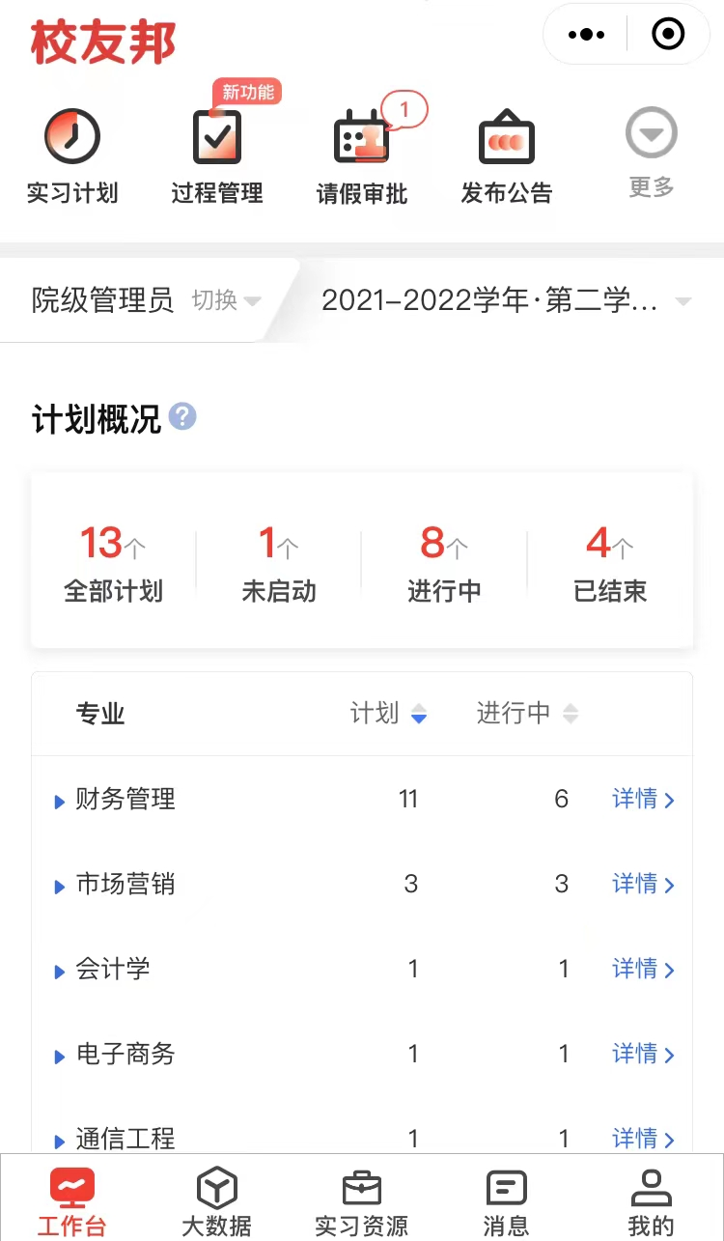
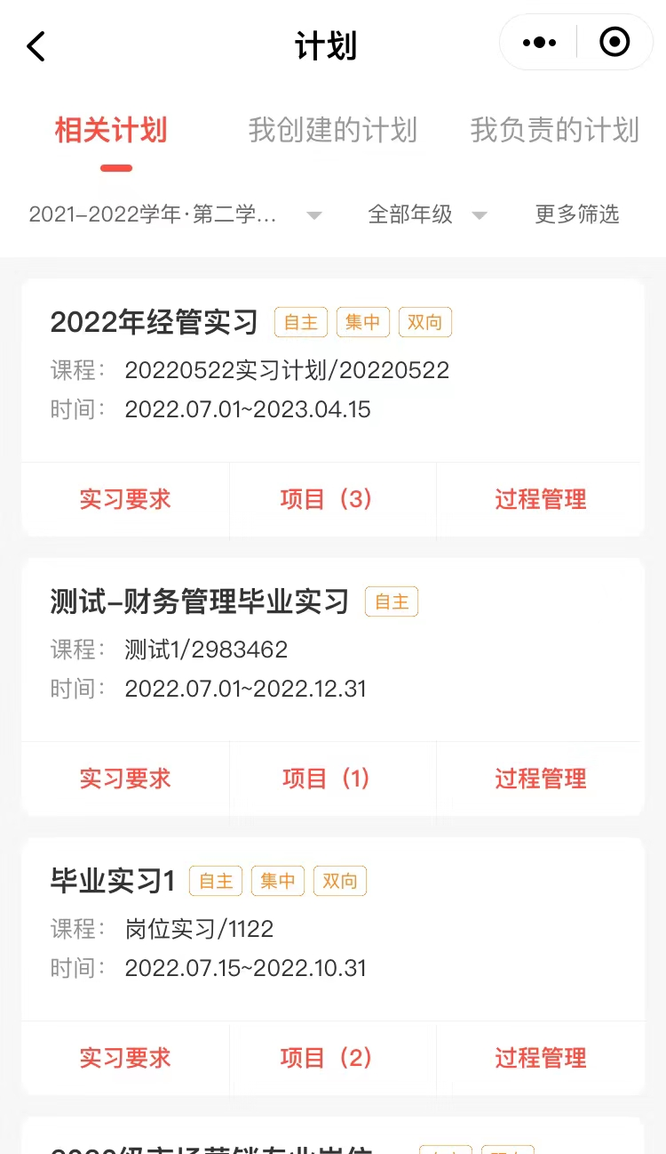
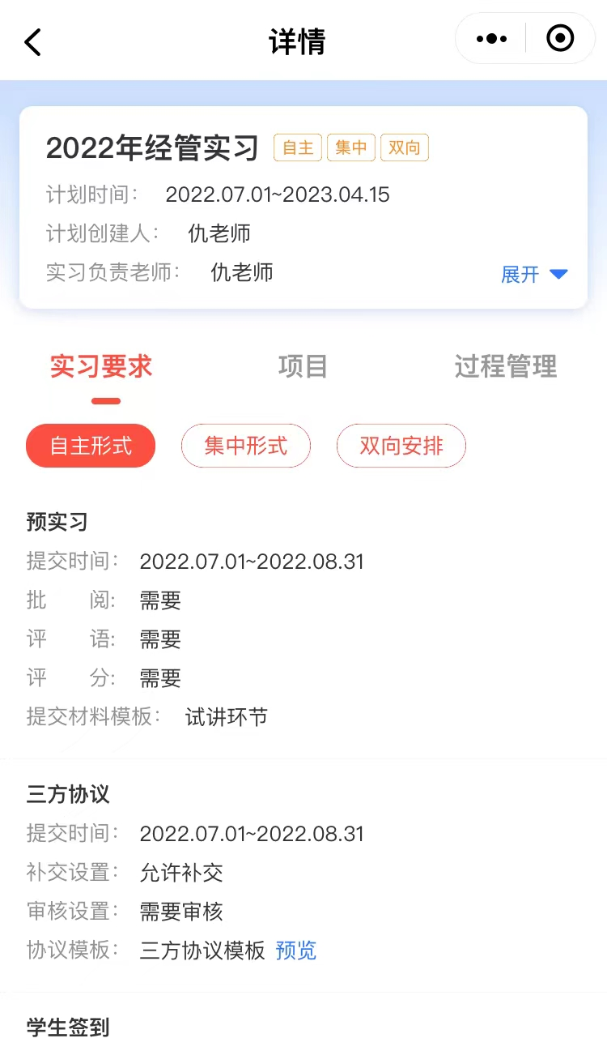
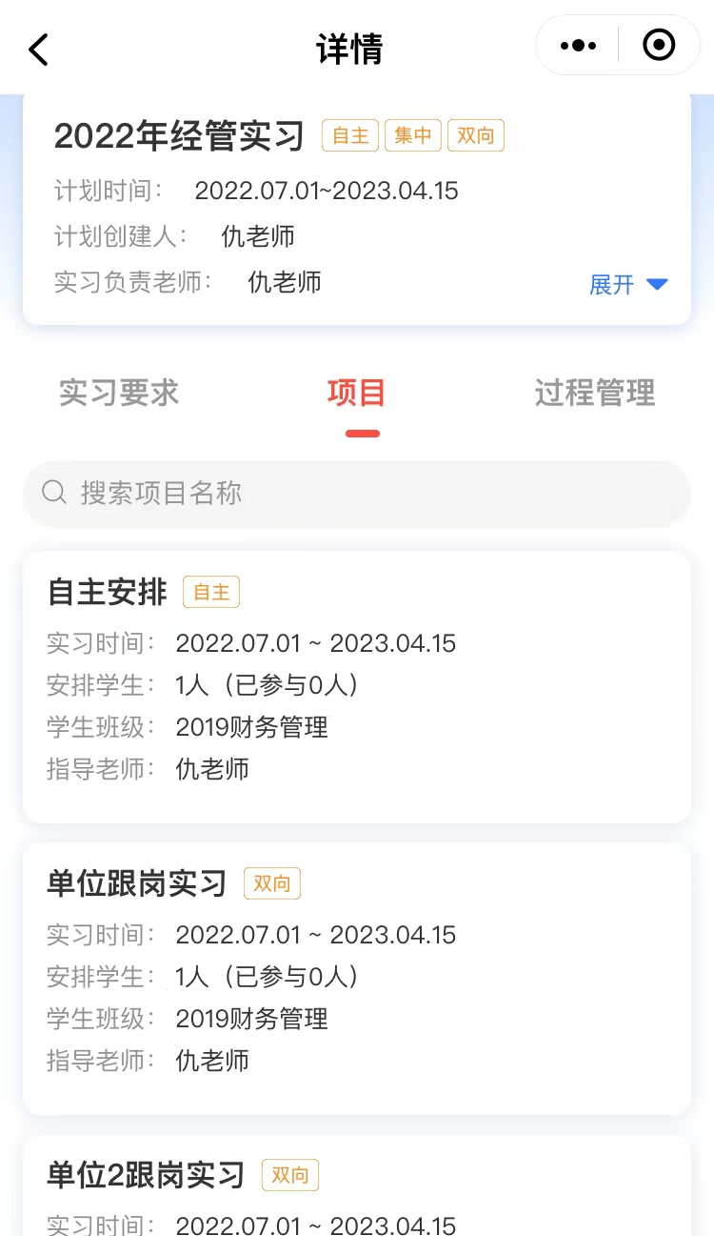
6.1小程序管理界面小程序-工作台
可切换权限
说明：切换账号角色权限需要老师账号有多个角色权限。如需要管理员权限请联系更高一级的管理员老师，开通账号权限。

Slide 29
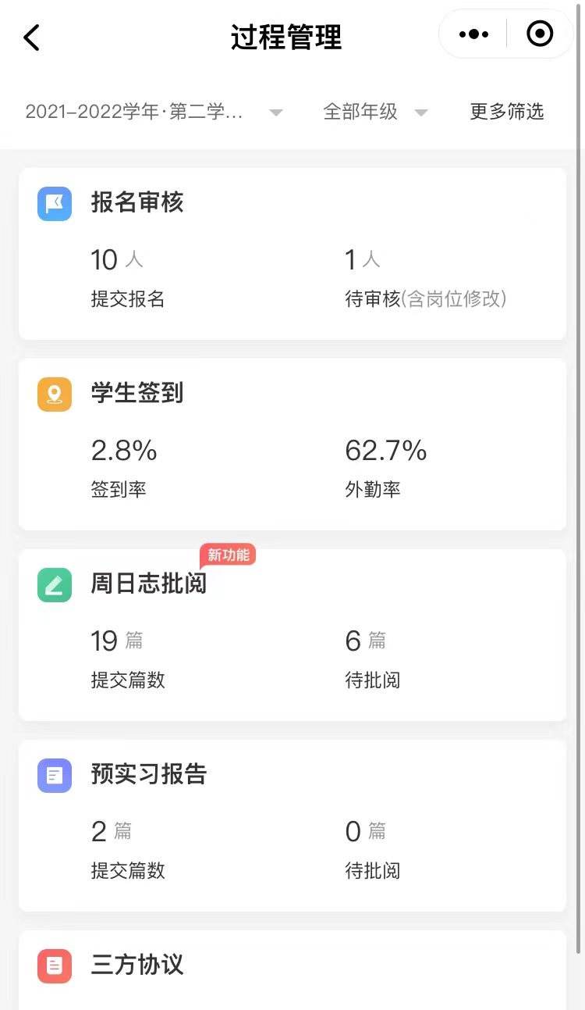
6.1小程序管理界面小程序-工作台
点击“过程管理”
在“工作台”的”过程管理“模块，选择对应学年学期，即可查看当前管理范围下，各学院/专业的计划概况。
说明：点击“更多筛选”，可选择更多维度。

Slide 30
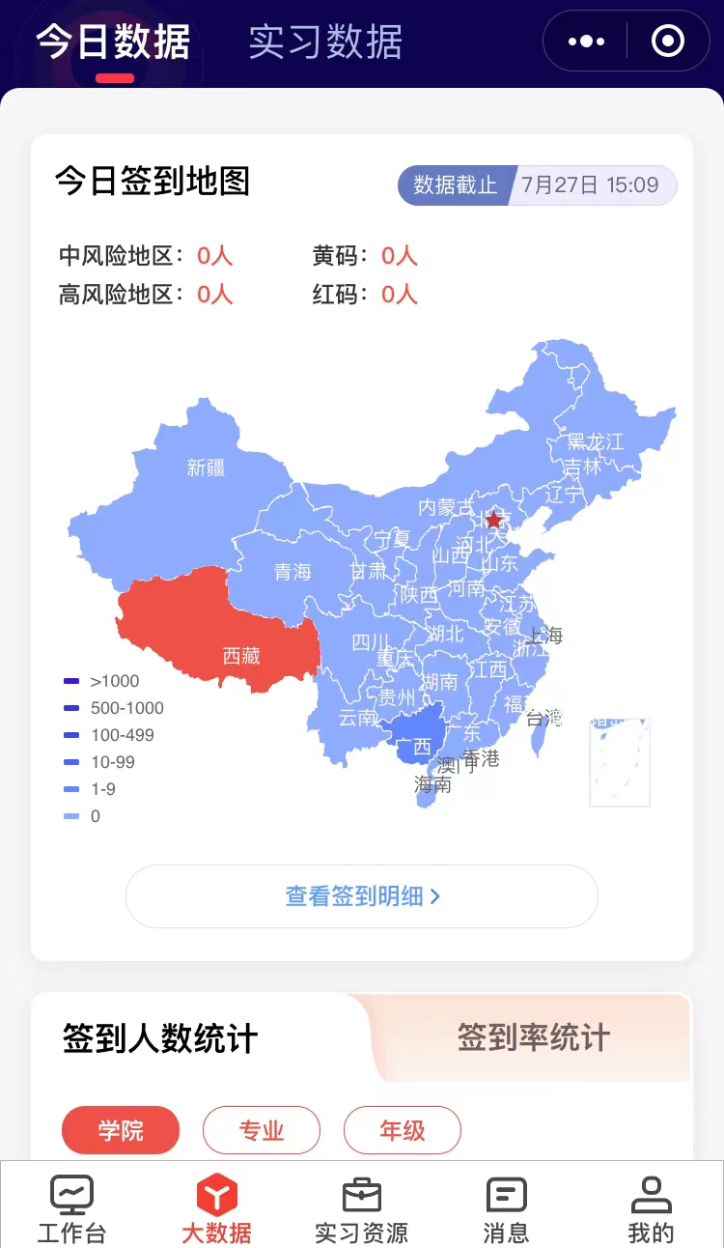
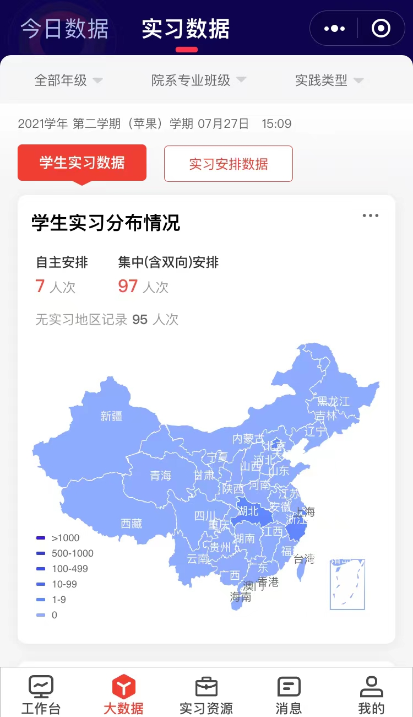
6.1小程序管理界面小程序-大数据
可在移动端随时查看实时数据和相关统计数据

Slide 31
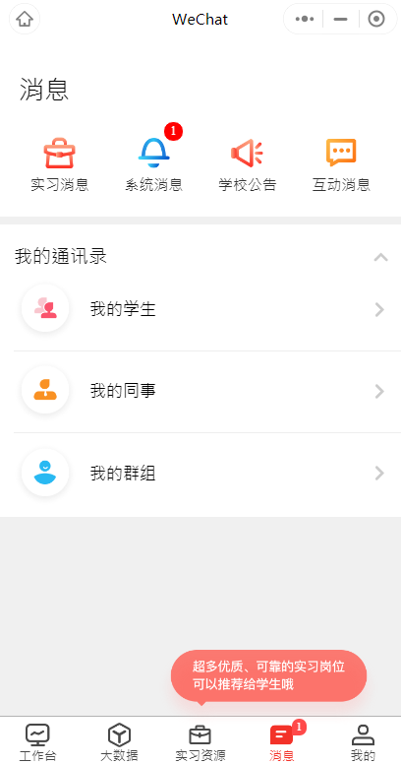
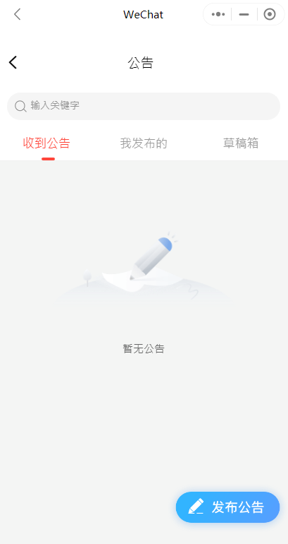
6.2即时互动序-消息-通讯录、实习、系统、互动消息
2.点击消息类型进入查看
说明：我的群组是根据教师参与的实习计划自动生成，无法自行创建。
3.点开右侧箭头，可与学生发送信息，学生端可实时收到。
点击消息处的“学校公告”可发布公告
1.点击“消息”

Slide 32



谢 谢 观 看

